Slide 1
CHÀO MỪNG CÁC EM ĐẾN VỚI TIẾT HỌC HÔM NAY!

Slide 2
KHỞI ĐỘNG
Em hãy kể tên một số công nghệ phổ biến hiện nay？
Công nghệ vật liệu
Công nghệ đúc
Công nghệ điện cơ

Slide 3
BÀI 3
MỘT SỐ CÔNG NGHỆ PHỔ BIẾN

Slide 4
NỘI DUNG BÀI HỌC
I. Công nghệ trong lĩnh vực luyện kim, cơ khí
II. Công nghệ trong lĩnh vực điện, điện tử

Slide 5
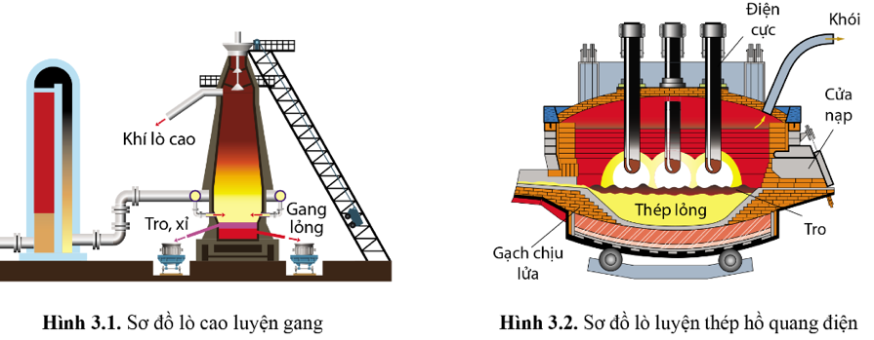
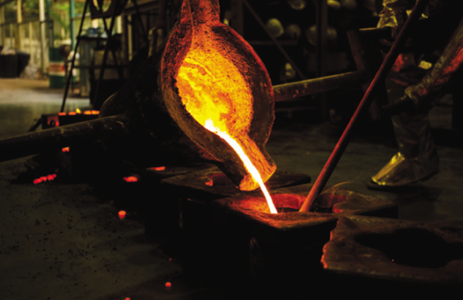
I. Công nghệ trong lĩnh vực luyện kim, cơ khí
Chia 4 nhóm thảo luận
Nhóm 1: Gang và thép được sản xuất như thế nào ? Hãy kể tên các sản phẩm được làm bằng gang, thép trong đời sống mà em biết.
Nhóm 2: Hãy nêu bản chất và ứng dụng của công nghệ đúc. Hãy kể tên một số sản phẩm công nghệ trong gia đình em là sp của đúc.

Slide 6
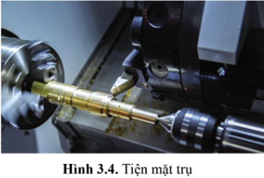
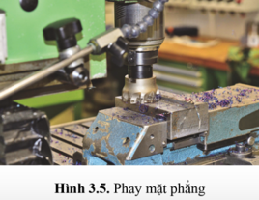
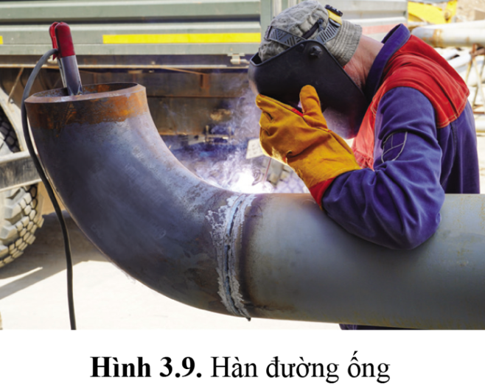
I. Công nghệ trong lĩnh vực luyện kim, cơ khí
Nhóm 4: Hàn thường được dùng khi nào? Vì sao các kết cấu công trình lớn lại dùng công nghệ hàn? Hãy kể các vật được hàn mà em thường thấy trong cuộc sống.
Nhóm 3: Công nghệ tiện, phay là gì? Khoan thường dùng để gia công những lỗ có đường kinh khoảng bao nhiêu?

Slide 7
I. Công nghệ trong lĩnh vực luyện kim, cơ khí
Nhóm 1: Gang và thép được sản xuất như thế nào ? Hãy kể tên các sản phẩm được làm bằng gang, thép trong đời sống mà em biết.
Nhóm 2: Hãy nêu bản chất và ứng dụng của công nghệ đúc. Hãy kể tên một số sản phẩm công nghệ trong gia đình em là sp của đúc.
Gang được tạo ra từ quặng sắt bằng lò cao luyện gang.
Thép chủ yếu được sản xuất từ gang.
Sản phẩm: đế, thân, vỏ máy móc, thiết bị; làm bí cho các máy nghiền; …
Bản chất: là kim loại nóng chảy được rót vào khuôn, khi nguội, kim loại kết tinh tạo thành sản phẩm đúc.
Ứng dụng: tạo ra các sản phẩm như chuông, tượng, xoong, thân và máy, vỏ động cơ

Slide 8
I. Công nghệ trong lĩnh vực luyện kim, cơ khí
Nhóm 3: Công nghệ tiện, phay là gì? Khoan thường dùng để gia công những lỗ có đường kinh khoảng bao nhiêu?
Nhóm 4: Hàn thường được dùng khi nào? Vì sao các kết cấu công trình lớn lại dùng công nghệ hàn? Hãy kể các vật được hàn mà em thường thấy trong cuộc sống.
+ Tiện: phương pháp gia công cắt gọt kim loại phổ biến nhất trong chế tạo máy và thiết bị.
+ Phay: công nghệ cắt gọt thực hiện nhờ chuyển động quay của dao và chuyển động tịnh tiến của phôi
+ Đường kính: 0,1 mm đến 80 mm. Phổ biến nhất : 0,5 mm đến 35 mm
+ Hàn: sử dụng nhiều trong công nghiệp cơ khí, để chế tạo các kết cấu có kích thước lớn
+ Hàn tạo được mối liên kết vững chắc và đảm bảo tính kín khit tốt, nên hay được dùng để hàn đường ống chịu áp lực, bình áp lực, bồn, bể chứa.
.

Slide 9
I. Công nghệ trong lĩnh vực luyện kim, cơ khí
1. Công nghệ luyện kim
Công nghệ luyện kim tập trung vào công nghệ luyện gang và thép,
Ưu điểm: tạo ra vật liệu phục vụ các ngành công nghiệp như: xây dựng, cơ khí, đóng tàu,..
Nhược điểm: gây ô nhiễm môi trường vì thái ra nhiều khí carbonic (CO2), bụi, tiếng ồn.

Slide 10
I. Công nghệ trong lĩnh vực luyện kim, cơ khí
2. Công nghệ đúc
Kim loại nấu chảy dưới dạng lỏng được rót vào khuôn. Có nhiều phương pháp đúc khác nhau như đúc trong khuôn cát, khuôn kim loại,...
Sản phẩm : chuông, tượng, xoong, chảo, nồi, nắp cổng rãnh,...; hoặc tạo ra phôi cho các chi tiết máy như: để máy, thân vỏ máy, vỏ động cơ,...

Slide 11
I. Công nghệ trong lĩnh vực luyện kim, cơ khí
3. Công nghệ gia công cắt gọt
Khi chế tạo các máy móc thiết bị, người ta phải sử dụng công nghệ gia công cắt gọt để loại bỏ lớp vật liệu thừa trên phôi, tạo ra các chi tiết có hình dạng và kích thước chính xác theo yêu cầu.
Các công nghệ gia công cắt gọt phổ biến là tiện, phay, khoan.
Công nghệ tiện có thể gia công được nhiều loại bề mặt tròn xoay khác nhau như: tiện mặt trụ, tiện lỗ, tiện ren, tiện côn,...

Slide 12
I. Công nghệ trong lĩnh vực luyện kim, cơ khí
4. Công nghệ gia công áp lực
Khái niệm: là công nghệ sử dụng ngoại lực tác dụng lên vật liệu kim loại có tính dẻo
Rèn, dập là hai công nghệ phổ biến chế tạo phôi cho cơ khí.
Ưu điểm: tạo được các sản phẩm có độ bền cao, hạn chế là khó chế tạo sản phẩm có hình dáng phức tạp.

Slide 13
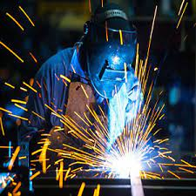
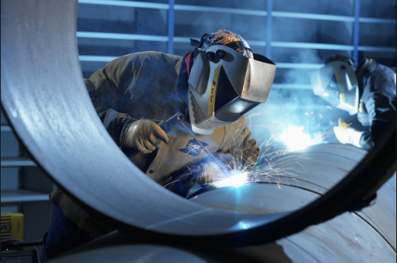
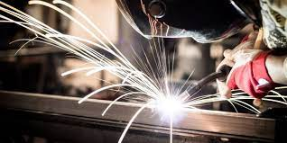
I. Công nghệ trong lĩnh vực luyện kim, cơ khí
5. Công nghệ hàn
Được dùng để tạo mối liên kết cố định giữa các chi tiết kim loại, bằng cách nung nóng chảy kim loại ở vùng tiếp xúc
Dùng phổ biến trong công nghiệp xây dựng, cơ khí khung máy, bồn, đường ống…
Ưu điểm: tạo ra được sản phẩm có kích thước từ nhỏ đến lớn

Slide 14
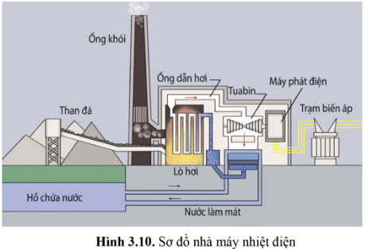
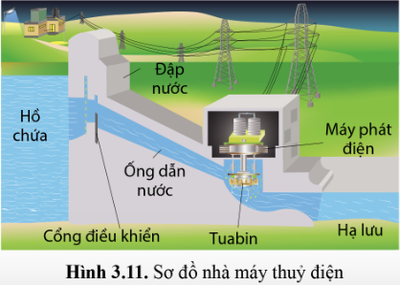
II. Công nghệ trong lĩnh vực điện, điện tử
Em hãy kể tên các loại nhiên liệu dùng cho nhà máy nhiệt điện? Nhà máy nhiệt điện cần được bố trí ở những khu vực nào cho phù hợp?
Than, dầu, khi ga, nguyên liệu hạt nhân.
Nhà máy nhiệt điện phải gần nơi cung cấp nhiên liệu hoặc nơi có đường giao thông thuận tiện và gần nguồn nước.

Slide 15
II. Công nghệ trong lĩnh vực điện, điện tử
Tại sao người ta phải xây đập ngăn nước ở trên cao?
Để có nguồn thay năng, nước cần phải có chênh lệch độ cao mực nước lớn.

Slide 16
II. Công nghệ trong lĩnh vực điện, điện tử
1. Công nghệ sản xuất điện năng
Điện năng là nguồn năng lượng chính phục vụ sản xuất và đời sống.
Có nhiều công nghệ sản xuất điện khác nhau như sản xuất điện từ năng lượng hoá thạch, từ thuỷ năng, từ năng lượng hạt nhân hoặc từ các nguồn năng lượng tái tạo.

Slide 17
II. Công nghệ trong lĩnh vực điện, điện tử
Hãy kể tên các loại đèn trong gia đình. Theo em, nên sử dụng loại đèn nào? Vì sao?
Đèn sợi đốt, huỳnh quang, đèn LED.
=> Nên sử dụng bóng đèn compact, hoặc bóng đèn LED vì cường độ sáng tốt hơn, tuổi thọ cao hơn đèn tuýp và tiết kiệm năng lượng.

Slide 18
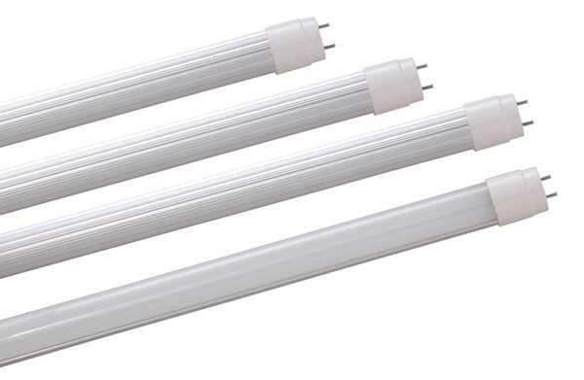
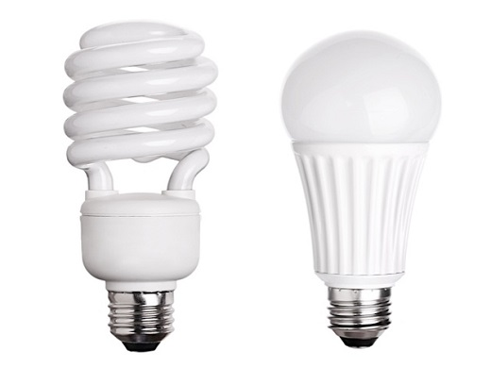
II. Công nghệ trong lĩnh vực điện, điện tử
2. Công nghệ điện – quang
Công nghệ điện – quang hay còn gọi là công nghệ chiếu sáng, sử dụng các loại đèn điện. Đèn điện sử dụng năng lượng điện để tạo thành quang năng. Đèn điện sử dụng phổ biến hiện nay là đèn sợi đốt, đèn huỳnh quang, đèn compact, đèn LED.

Slide 19
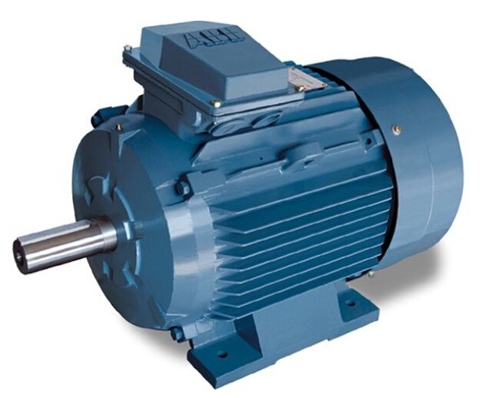
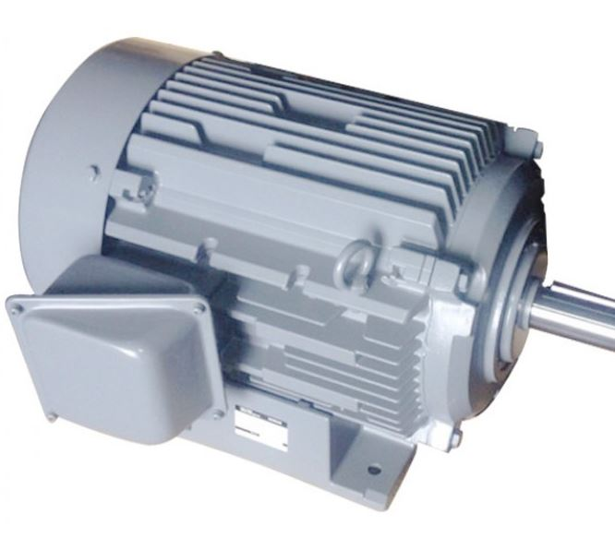
II. Công nghệ trong lĩnh vực điện, điện tử
3. Công nghệ điện – cơ
Công nghệ điện cơ là gì? Sản phẩm của công nghệ này là gì?
Công nghệ điện cơ là công nghệ biến đổi điện năng thành cơ năng dựa trên nguyên lí cảm ứng điện từ .
Sản phẩm chính của công nghệ này là các loại động cơ điện .

Slide 20
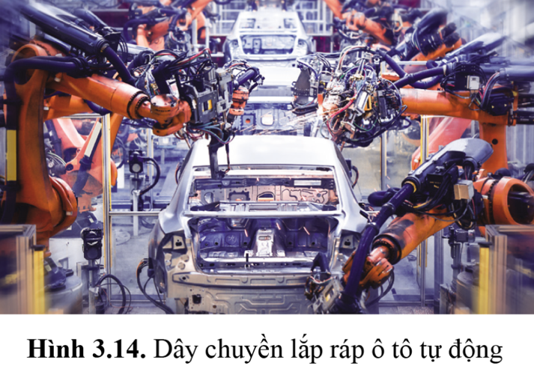
II. Công nghệ trong lĩnh vực điện, điện tử
Công nghệ tự động hoá là gì?
Công nghệ tự động hoá là sự tích hợp điều khiển tự động và hệ thống cơ điện nhằm tạo ra các hệ thống sản xuất tự động, các máy tự động, các thiết bị tự động như máy tự động điều khiển số (máy CNC), robot công nghiệp.....

Slide 21
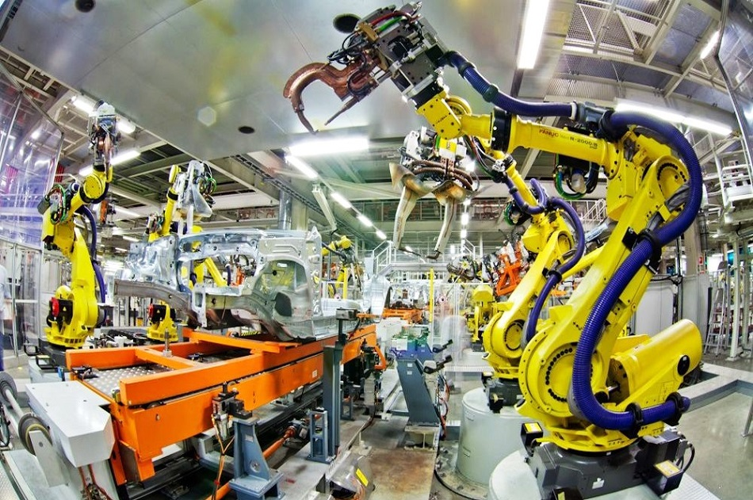
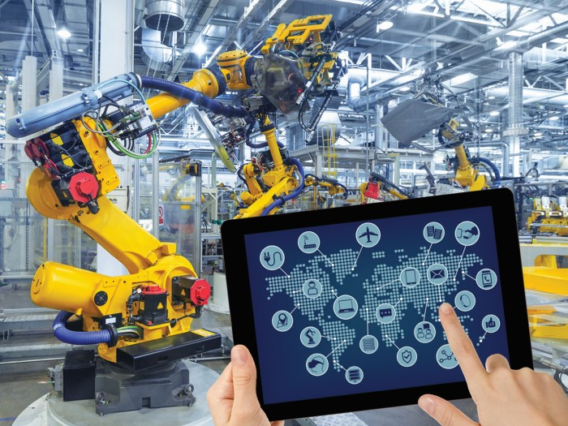
II. Công nghệ trong lĩnh vực điện, điện tử
4. Công nghệ điều khiển và tự động hoá
Điều khiển là sự tác động lên một đối tượng nào đó để đạt được yêu cầu mong muốn. Điều khiển có thể được thực hiện bởi con người hoặc tự động.
Nhờ có điều khiển tự động, người ta có thể tự động hoá các hệ thống sản xuất và các hệ thống kĩ thuật

Slide 22
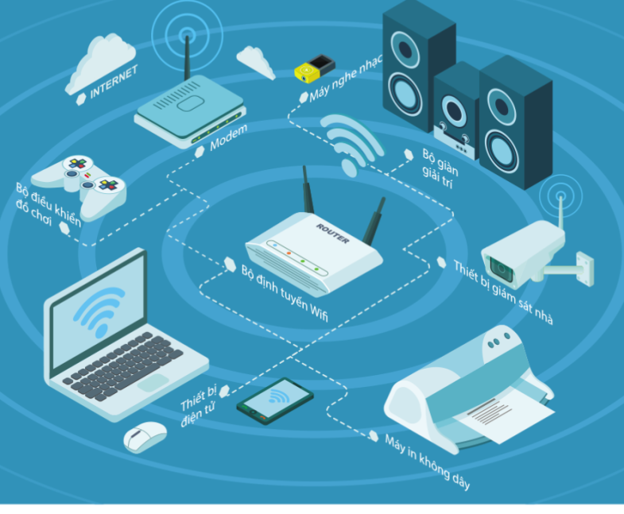
II. Công nghệ trong lĩnh vực điện, điện tử
Ngày nay, truyền thông không dây có vai trò như thế nào đối với cuộc sống?
Công nghệ truyền thông không dây là công nghệ cho phép các thiết bị kĩ thuật kết nối và trao đổi thông tin với nhau mà không cần kết nối bằng dây dẫn

Slide 23
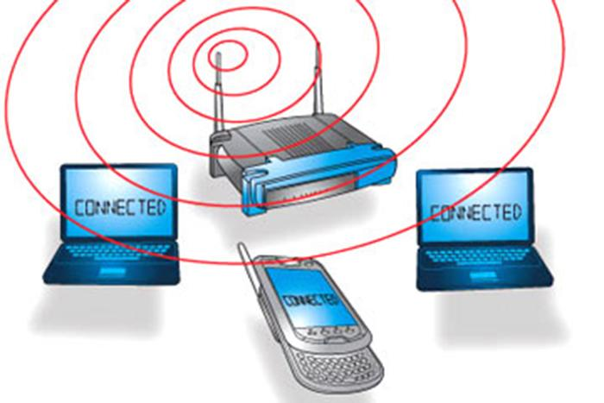
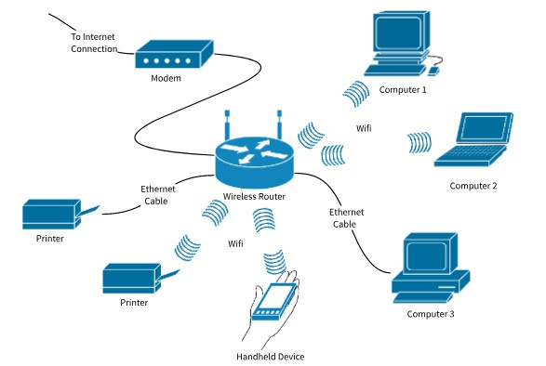
II. Công nghệ trong lĩnh vực điện, điện tử
5. Công nghệ truyền thông không dây
Công nghệ truyền thông không dây là công nghệ cho phép các thiết bị kĩ thuật kết nối và trao đổi thông tin với nhau mà không cần kết nối bằng dây dẫn
Có nhiều công nghệ truyền thông không dây khác nhau như: bluetooth, Wifi, mang di động, mạng truyền thông sử dụng sóng radio,..

Slide 24
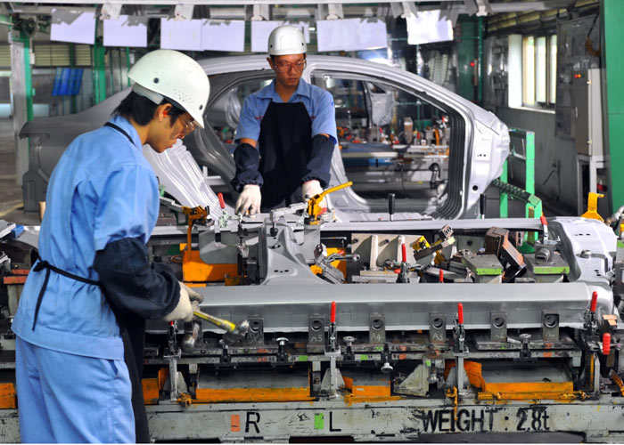
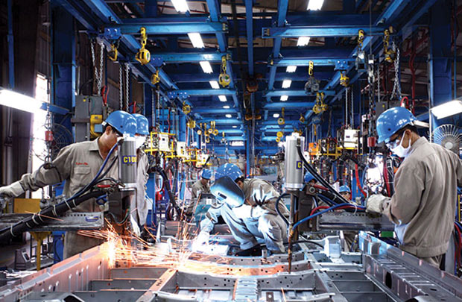
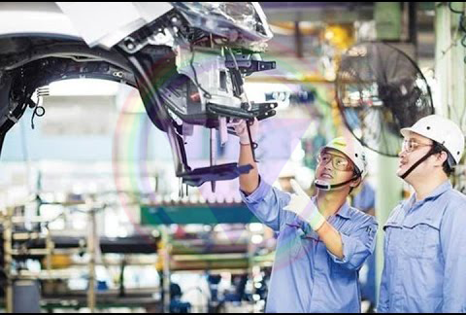
LUYỆN TẬP
Theo em, trong các công nghệ phổ biến để học thì công nghệ nào có ảnh hưởng lớn đến nền kinh tế nước ta?
Công nghệ cơ khí có ảnh hưởng lớn đến nền kinh tế nhất, bởi nó tạo ra nhiều vị trí việc làm và giá trị kinh tế lớn.

Slide 25
VẬN DỤNG
Tìm hiểu ở địa phương hoặc trên Internet một số công nghệ phổ biến, nêu rõ ưu nhược điểm của công nghệ đó. Viết báo cáo để nộp hoặc thuyết trình vào đầu tiết học sau

